Slide 1
비트코인과 블록 체인 기술 동향
2018. 5. 17.
(동의대학교 특강)
진 병 문 (bmchin@tta.or.kr)
순천향대학교 초빙교수

Slide 2
Contents
서론
블록 체인이란?
합의
검증
Hyperledger Fabric

Slide 3
서론 (1/10)
블록 체인(Blockchain) 개념(1/3)
교실에 40명의 학생이 있고, 각자 거래 내역을 적는 장부를 가지고 있다!
철수 영희
1만원
철수가 영희에게 만원을 빌려 주고, 이 사실을 구성원 모두에게 알린다.
철수와 영희를 포함한 모든 구성원은 “철수가 영희에게 만원을 빌려준 내용”을 기록한다.
즉, 구성원 각각은 자신의 장부를 통해 구성원 모두의 거래 내역을 알고 있다.

Slide 4
서론 (2/10)
블록 체인(Blockchain) 개념(2/3)
영희
영희가 철수에게 빌린 돈을 갚고 싶지 않다. 그래서 자신의 장부에서 거래 내용을 변경한다.
혹은, 철수는 영희에게 1만원을 빌려 주었으나, 10만원을 빌려 줬다고 자신의 장부를 변경한다.
아~~ 빌린 돈을 갚고 싶지 않다!!!

Slide 5
서론 (3/10)
블록 체인(Blockchain) 개념(3/3)
철수 영희
철수와 영희의 거래 내역은 다른 모든 이들의 장부에 기록되어 있다.
즉, 철수와 영희의 거래 내역을 조작/변경하려면 다른 모든 이들의 장부를 조작 변경해야 한다.
거래 당사자 뿐만 아니라 다른 모든 이의 거래 장부를 조작하는 것은 어려운 일이다.
전체 집단의 수가 커질수록 장부 조작은 더욱 더 어려워 진다.
리 장부엔
뭐라?
어디 아파?
우리 장부엔 철수가 영희에게 만원을 빌려 주었다고 적혀 있다.
하나의 가상 원장(Virtual Ledger)

Slide 6
서론 (4/10)
연관된 시장들(Markets)
네트워크는 참여자들을 연결함
고객들, 공급자들, 은행들, 소비자
시장은 거래를 구성함
공공 시장 및 사설 시장
가치는 자산으로 부터 나옴
물리적 자산 (집, 차 …)
가상 자산 (채권, 특허 …)
서비스도 자산임
거래(Transaction)는 자산을
교환함
ATM
E-bank
지점
고객
국제 은행
회사 고객
서비스 제공자
재무부서

Slide 7
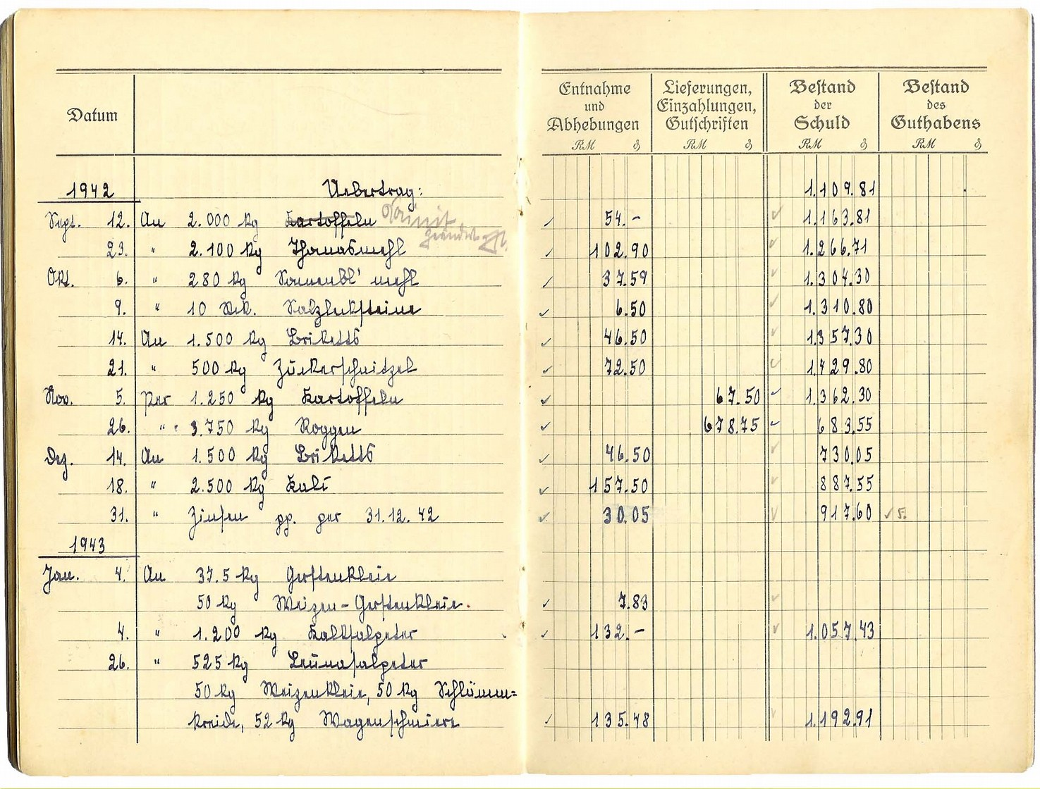
서론 (5/10)
원장(Ledger)
원장은 모든 비즈니스 활동을 거래(transaction)로 기록함
Database
모든 시장과 네트워크는 각기 하나의 원장을 정의함
원장은 참여자들 간의 자산 전달들을 기록함
문제점 : 너무나 많은 원장들
각 시장은 자체의 원장을 가짐
각 조직은 그 자신의 원장을 가짐

Slide 8
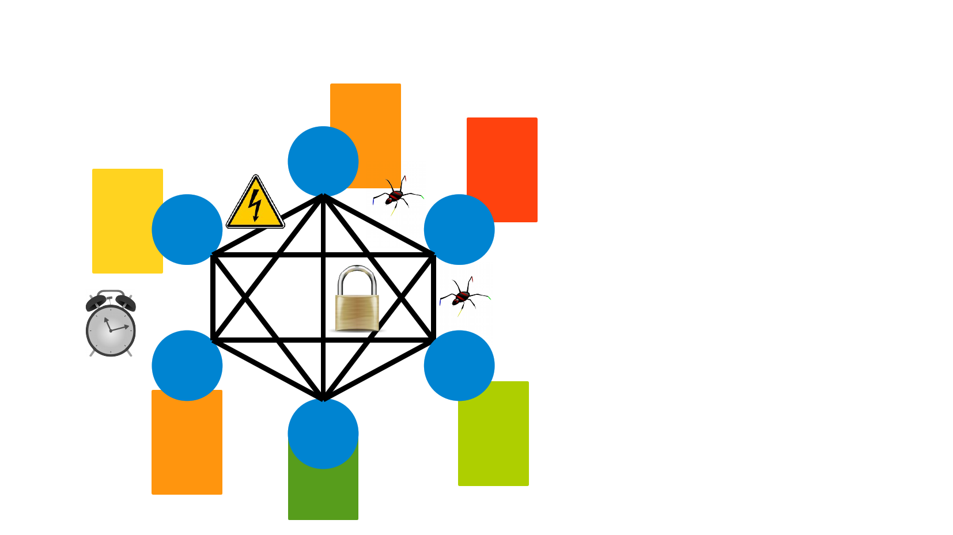
서론 (6/10)
Ledger
B
많은 원장들
각 집단은 그 자신의 원장과 상태를 유지함
문제점 : 사고, 잘못
분기하는 원장들
Bob
Ledger
C
Ledger
A
Alice
Charlie
Frank
Dave
Ledger
D
Ledger
F
Eve
Ledger
E

Slide 9
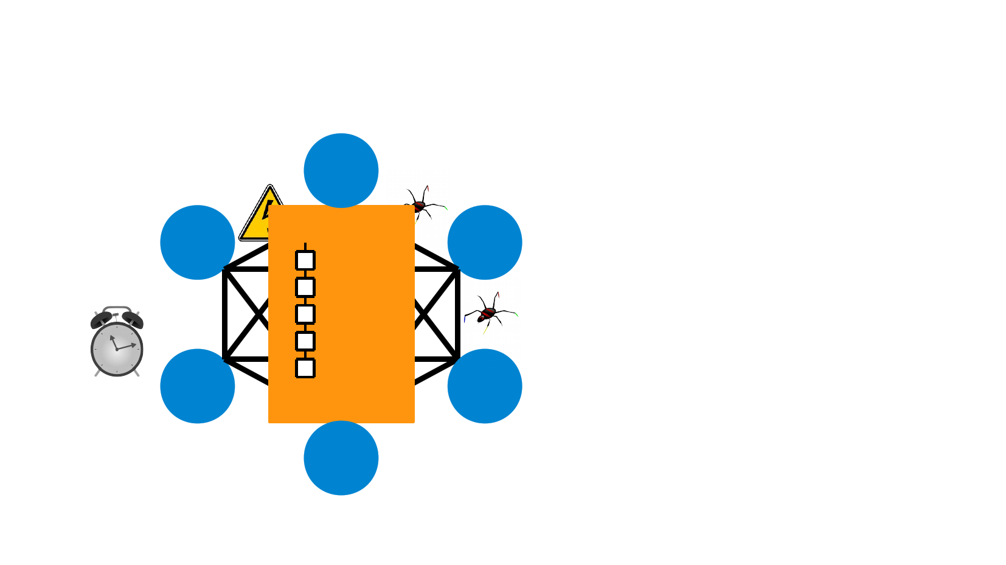
서론 (7/10)
블록체인은 하나의 가상 원장을 제공
하나의 공통된 신뢰받는 원장
오늘날 종종 중앙집권화된 중재자에 의해 구현됨
블록체인은 모든 집단을 위해 하나의 단일 원장을 생성함
상호협력적으로 자기복제 되고 생산됨
원장내 신뢰(Trust)의 원천
암호화 보호
분산 검증
Bob
Alice
Charlie
One
Ledger
Frank
Dave
Eve

Slide 10
서론 (8/10)
블록체인을 특징짓는 4 요소들
복제된 원장
모든 거래들에 대한 역사
변경할 수 없는 과거와 함께 첨부만 가능
분산 및 자기 복제
암호화
원장의 완전성
거래의 진본성
거래의 프라이버시
참여자들의 독자성
Bob
Alice
Charlie
합의
중앙화되지 않은 프로토콜
혼란을 감내하는 공유 제어
검증된 거래
사업 논리
원장내 논리 내장형
거래와 함께 수행됨
간단한 “coin”으로 부터 자기 강제적인 “smart contract”까지
Frank
Dave
Eve

Slide 11
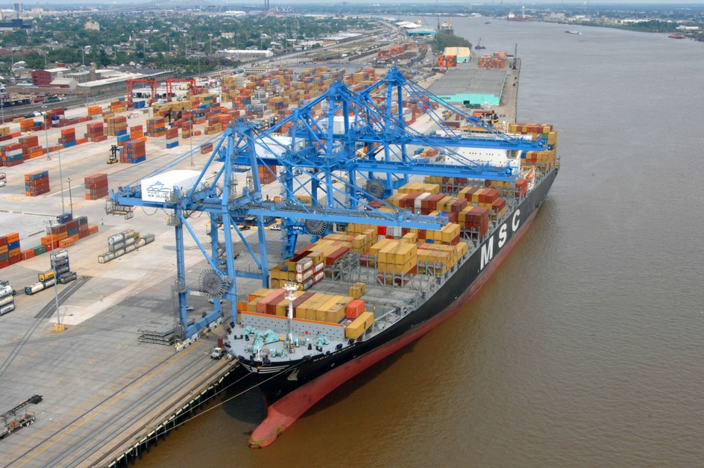
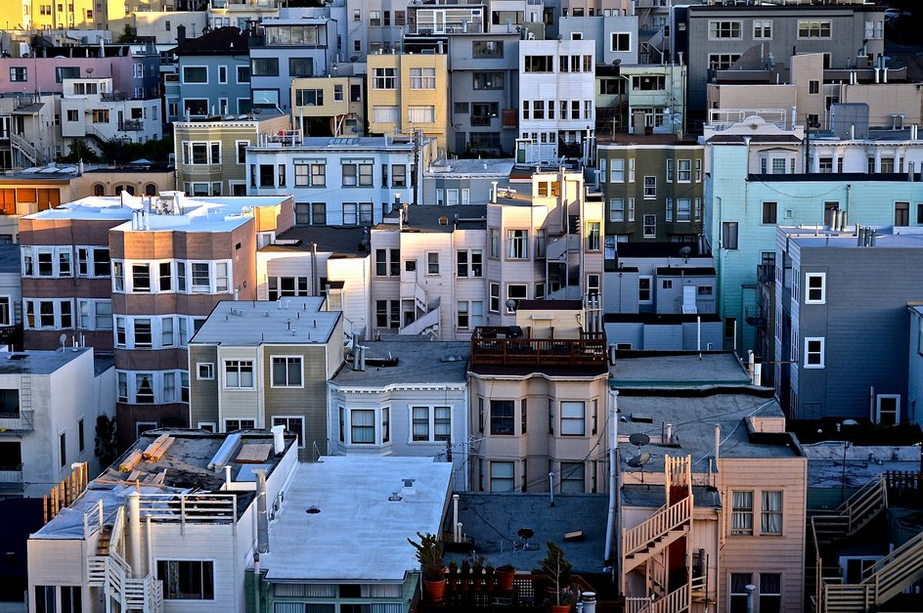

서론 (9/10)
블록체인은 복잡한 거래를 단순화 함
Bob
Alice
Charlie
물류
실시간 가시성
개선된 효율성
투명성 및 검증성
감소된 비용
재산 기록
디지털이지만 위조 불가능
더욱 줄어든 분쟁
투명성 및 검증성
낮은 전달 수수료
자본 시장
빠른 정착 시간
증가된 신용 이용성
투명성 및 검증성
조정 비용 없음
Frank
Dave
Eve

Slide 12
서론 (10/10)
왜 지금 블록체인을 해야 하나?
암호화는 수십년 간 금융 세계의 주요 기술이었음
지불 네트워크, ATM 보안, 스마트 카드, 온라인 뱅킹 …
금융 사업의 신뢰 모델은 변하지 않음.
신뢰받는 중개인은 비신뢰 파트너들간의 교환을 필요로 함
오늘날 암호화는 point-to-point 상호작용을 안전하게 함
비트 코인은 2009년에 시작됨
1990년대 및 그 이전의 암호화 만을 포함함
새로운 신뢰 모델을 위해 암호화를 최초로 두드러지게 이용
블록 체인의 약속
신뢰를 감소시키고 그것을 기술로 대체
선진 암호화 기법들을 활용

Slide 13
Contents
서론
블록 체인이란?
합의
검증
Hyperledger Fabric

Slide 14
블록체인이란? (1/12)
블록 체인 등장 배경
2009년 등장한 첫번째 암호 화폐였던 비트 코인에서 처음 나타난 개념
모든 암호 화폐는 각각의 블록 체인을 갖고 있음
암호 화폐
암호 화폐는 화폐를 조폐하는 중앙 은행 없이, 일정한 주기마다 블록(Block)을 찾아내고 보상을 받아가는 식으로 화폐가 생성됨
블록은 해당 암호 화폐가 사용하는 해시함수로 이루어져 있음
암호 화폐 주요 용도 : 지불 거래 + 스마트 계약(자율실행계약)
암호의 사용 :
디지털 서명 : 소유권을 입증할 목적으로 사용
암호화 해시 함수 : 거래 id 및 블록 id를 만들 때 사용
채굴(Mining) : 시용자가 컴퓨터의 연산 능력을 이용해 일일이 맞는 함수를 대입하는 식으로 해시를 찾아가는 과정

Slide 15
블록체인이란? (2/12)
블록(Block)
해당 블록이 발견되기 이전에 사용자들에게 전파되었던 모든 거래 내역이 기록되어 있음
이는 P2P 방식으로 모든 사용자에게 똑같이 전송되므로, 거래 내역을 임의로 수정하거나 누락시킬 수 없음
Peer-to-peer 방식 :
Peer : 동일한 권한의 참가자, 각 peer는 DB를 관리하고 처리
제3자 중개가 불필요 ⬅ Client-Server 모델과 반대 개념
블록 체인(Blockchain)
블록은 발견된 날짜와 이전 블록에 대한 연결고리를 갖고 있고, 이러한 블록들의 집합을 “블록 체인”이라 함.
블록 체인은 기존의 중앙 서버에 거래 기록을 보관하는 것과는 달리, 모든 사용자에게 거래기록을 보여주며 서로 비교해 위조를 막음

Slide 16
블록체인이란? (3/12)
블록 체인(Blockchain) 정의
A blockchain is a decentralized ledger that maintains a continuously growing list of records, secured from tampering and revision. Each block contains a timestamp and a link to a previous block. (ITU-T Y. series 정의)
거래 내역이 담긴 장부를 한 곳에 모아 저장하는 것이 아니라
거래에 참여한 모든 이가 장부를 나눠 가져서,
하나의 가상 원장(Virtual Ledger)을 만들고 관리하는 것으로
분산원장기술(DLT : Distributed Ledger Technology) 이라고도 불림.
투명성과 비가역성을 지원하는 분산된 데이터베이스
- 투명성 (Transparency) : 거래 내역은 검증 가능
- 비가역성(Irreversibility) : 기록된 거래 내역은 변경 불가능
- 분산된 DB(Distributed DB) : 중앙 서버가 불필요한 분산된 DB

Slide 17
블록체인이란? (4/12)
State machine
Functionality F
Operation o 는 상태 s 를 새로운 상태 s’으로 바꾸고 반응 r 을 생성함
검증 조건
Operation은 현 상태에서 predicate(술부) P( ) 에 따라 valid해야 함
o
(s', r) ← F(s, o)
s s' / r
o
s s' / r
P(s,o) = TRUE

Slide 18
블록체인이란? (5/12)
블록 체인 State machine
Append-only log
모든 Operation o 는 log에 한 valid한 거래(tx)의 블록을 append함
log 내용은 가장 최근의 요소로 부터 검증 가능함
log entry는 하나의 hash chain을 형성함
o
s s’
ht ← Hash( [tx1, tx2, ... ] || ht-1 || t) .

Slide 19
블록체인이란? (6/12)
예 : 비트 코인 State machine
비트 코인들은 위조를 못하는 비트 스트링임
프로토콜 그 자체에 의해 “채굴됨”
Digital signature keys(ECDSA) 가 비트코인을 소유하고 전달함
소유자는 익명임, 즉, 3JDs4hAZeKE7vER2YvmH4yTMDEfoA1trnC
각 거래는 한 비트 코인(조각)을 현 소유자에서 다음 소유자로 전달
현 소유자의 키로 서명되어 “이 비트 코인은 이제 3JDs…에 속한다”
흐름은 프로토콜에 의해 링크될 수 있고, 실 세계의 자산으로 변할 때는 익명이 아님
검증은 과거 거래들의 전체적 역사에 기초함
서명자는 이전에 비트 코인을 접수했음
서명자는 아직 비트 코인을 소비하지 않음

Slide 20
블록체인이란? (7/12)
하나의 원장을 만들기 위한 분산 p2p 프로토콜
노드들 은
거래들 을
만듬
o1 o2 o3
노드들은
원장을 구성
하기 위해
프로토콜을
수행함
s0 s1 s2 s3

Slide 21
블록체인이란? (8/12)
블록 체인 프로토콜의 특징
단지 유효한(valid) operation들(거래들) 만이 수행됨
거래들은 단순할 수 있음
비트 코인 tx 는 코인에 대한 소유권의 서술로서, “이 비트 코인은 이제 K2에 속한다”고 K1에 의해 디지털로 서명됨
거래들은 임의 코드(smart contract) 일 수 있음
(블록 체인 상에서) 이벤트들에 반응하는 로직을 포함하며, 반응으로써 자산을 전달할 수 있음
경매, 선거, 투자 결정, 협박 …

Slide 22
블록체인이란? (9/12)
블록 체인 구조의 특징
합의 알고리즘 : P2P 에서 하나의 블록체인 유지 기술
역할 : 블록 생성 권한 분배 및 검증 방법 : 누가 블록을 채굴하나?
포크 시 하나의 블록 체인 선택 방법 : 어느 체인이 유효한가?
블록 생성 분배 방법 : 채굴 능력으로 규정
작업 증명 (PoW : Proof of Work) : 채굴 능력 == 계산 능력 (가장 긴 체인)
네트워크의 모든 노드가 동시에 블록을 만들 수 없게 하고, Difficulty 조절
알고리즘을 이용하여 10분당 1~2개의 블록이 생성됨을 보장함.
지분증명 (PoS : Proof of Stake) : 채굴 능력==지분량 (예치금 예치 후 채굴)
만약 A가 50번째 블록을 만들고 알고리즘에 의해 계산된 가중치가 60이고,
B가 50번째 블록을 동시에 만들고 알고리즘에 의해 계산된 가중치가 80이면,
네트워크 노드들이 가중치가 더 높은 B의 블록을 선택
비경쟁 방법 : 대부분 투표 시스템(BFT) 사용
BFT 2/3 이상 동의하면, 블록 확정(finalization)됨 ➔ fork 불가능

Slide 23
블록체인이란? (10/12)
블록 체인의 주요 구현 사례
블록 체인 개발은 비트코인으로 시작되었고 추가적으로 성능 개선, 익명성 추가, 저장 기능과 Smart Contract 기능 등이 개발됨.
주요 구현 사례 :
비트 코인 : 작업 증명(Proof of work)
디지털노트 XDN : 블록체인 위에 인스턴트 메신저, 블록 체인 작업
증명에 기반을 둔 뱅킹 예금 시스템
네임코인 : 블록 체인에 데이터 저장 기능 제공
마스터코인 : 다양한 거래를 처리 가능한 블록 체인
피어코인 : 작업 증명의 대안으로 소유 증명 추가
이더리움 : 튜링 완전 스마트 컨트랙 및 12초의 블록 생성 주기 지원

Slide 24
블록체인이란? (11/12)
주요 기업의 블록 체인 투자
IBM : 개발자가 직접 블록체인 네트워크를 생성하고 관리할 수 있도록 개선하였으며, 자사의 개발형 표준 클라우드 애프리케이션 플랫폼인 Blumix에 기능을 구축함
Microsoft : MS Azure에서 이더리움 블록체인을 서비스로 제공하는 Ethereum Blockchain as a Service를 Paas 형태로 개발. 이를 통하여 개발자에게 클라우드 기반의 블록체인 개발자 환경을 제공함
아마존 : 아마존 웹 서비스에서 디지털 통화 그룹(Digital Currency Group)과 공동으로 금융 기관, 보험 회사 등의 개발자에게 블록체인 샌드박스를 제공
히다치 : 하이퍼레저 패브릭(Hyperledger Fabric) 프레임워크를 기반으로 블록체인 기술을 활용한 애플리케이션을 개발하거나, 다양한 분야에서 블록체인 기술의 적용가능성을 신속하고 쉽게 검증하는 블록체인 기반 증명을제공하는 서비스를 출시함

Slide 25
블록체인이란? (12/12)
블록 체인 국제 표준화 현황
ISO TC307 : “블록체인과 분산 장부 기술(Blockchain and distributed ledger technologies)”의 범위를 확정하고, 용어 작업반과 식별그룹 등 5개 연구반을 신설하며, 블록 체인 용어에 대한 NWI(New Work Item)을 채택함(2017. 4.)
ITU-T SG 17 : 분산 원장 기술의 보안 표준화를 담당할 연구과제를 신설(2017. 9.). 보안 관련 기능, 위협, 서비스, 프라이버시, 보증 등에 대한 표준화 진행
ITU FG-DPM : 2017년 3월 신설됨. IoT, 스마트 시티를 위한 데이터 관리 프레임워크의 표준화를 진행
ITU FG-DLT : 2017년 5월 신설됨. DLT 기반의 응용 및 서비스 표준화를 진행
ITU FG-DFC : 2017년 5월 신설됨. 은행, 통신사, 핀테크 기업 등이 협력하여 중앙은행의 디지털 화폐의 표준화를 진행
W3C 블록체인 CG : 블록체인 커뮤니티 그룹을 신설(2016년 3월)하여, 블록체인 Use Case와 ISO 20022(Universal financial industry message scheme)을 기반으로 하는 블록체인 메시지 포맷과 저장 사용 가이드라인 표준화 진행

Slide 26
Contents
서론
블록 체인이란?
합의
검증
Hyperledger Fabric

Slide 27
합의(Consensus) (1/7)
비집중화 – 나카모토 합의/비트코인
노드들은 블록들을 준비함
거래들의 목록(tx)
모든 유효한 tx
복권 레이스
어려운 퍼즐을 푼다
winner/리더를 랜덤하게 선택함
Winner의 operation/블록은 수행되고 하나의 코인을 채굴함
모든 노드들은 새로운 블록을 확인하고 인증함
“가장 긴” 체인이 이김

Slide 28
합의(Consensus) (2/7)
비집중화 – 승인없음(permissionless)
검열과 억제를 견뎌냄
중앙 실체(entity)가 없음
나카모토 합의는 작업 증명(PoW : proof-of-work)를 필요로 함
해싱 power의 대부분이 네트워크를 제어함
참여에 경제적 보상을 줌 (PoW에 대한 해결은 새롭게 “채굴된” 비트코인임)
오늘날, 전체 해싱 작업은 많은 전기를 소모함
주요 도시로 부터 작은 국가까지의 예상치는 250~1000MW 임
프로토콜 특징
안정성은 새로운 블록(10여개 ~ 20여개)의 보급과 채굴 비율(평균적으로 10분마다 새로운 블록) 간의 균형임
결정은 최종적인 것이 아님 (“ tx가 확인되기 전, 체인이 6 블록 이상이 될 때까지 대기하라”)

Slide 29
합의(Consensus) (3/7)
비집중화 – 적용
비트코인
많은(수백개? 수천개?) 대체 코인들(alt-coins)과 비트 코인들
Etherium
범용의 smart contract 수행 기능을 갖는 최초의 디지털 화폐
톱니(Sawtooth) ledger ( Hyperledger 에 대한 인텔의 기고)
경과 시간 증명(PoET : proof of elapsed time) 합의
노드들은 “신뢰있는 수행 환경”(인텔 SGX) 내에서 PoET 프로그램을 수행함
PoET는 임의 시간을 기다림(예, E[wait] = 10분)
소요된 시간에 대한 증명된 증거를 생성함
나머지는 비트 코인 프로토콜과 유사함

Slide 30
합의(Consensus) (4/7)
컨소시움 합의 (BFT, Hyperledger)
지정된 동종의 검증 노드들의 집합
BFT/비잔틴 합의
f-out-of-n 잘못된/대립적인 노드들을 용인함
일반화된 정족수
Tx 는 합의 노드들로 보내짐
합의는 tx 를 검증하고 결정하며 결과를 퍼트림

Slide 31
합의(Consensus) (5/7)
컨서시움 합의 - 승인(permissioned)
중앙 실체가 그룹 멤버쉽을 제어함
프로토콜 내에서 다이나믹 멤버쉽은 변경됨
멤버쉽은 프로토콜 그 자체에 의해 그 때마다 즉시 결정될 수 있음
분산 컴퓨팅내에서 잘 이해된 문제점
BFT와 합의는 1985년경 부터 연구되었음
명확한 가정 및 톱-다운 설계
700 프로토콜들과 계산 [AGK+15]
교재[CGR11]
개방형 소스 구현 [BFT-SMaRT]
많은 시스템들은 이미 충돌 용인 합의를 제공함 [Cubby, Zookeeper, etcd …)
Ω(n2) 통신을 필요로 함 (10-100 노드에 대하여는 OK, 1000 이상은 NOK)
BFT 프로토콜내 연구 부활
확장성 및 통신 효율에 초점을 둠

Slide 32
합의(Consensus) (6/7)
컨소시움 합의 - 개발중
Hyperledger fabric (하이퍼 원장 구조) (하이퍼 원장에 대한 IBM의 기고)
PBFT 프로토콜을 포함
Tendermint, Juno/Kadena, JPMC Quorum, Axoni, Iroha, Chain 등
HoneyBadgerBFT [MXC+16]
할부 상환을 포함하는 실제적 난수 BFT를 다시 논의함
많은 기존의 BFT 라이브러리들은 블록 체인보다 먼저 나타남
BFT-SMaRT, Univ. Lisbon (github.com/bft-smart/library)
Prime, Johns Hopkins Univ. (www.dsn.jhu.edu/byzrep/prime.html)

Slide 33
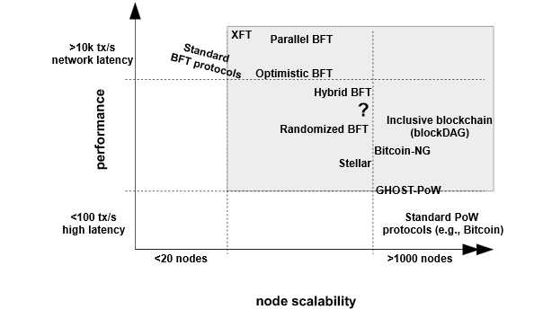
합의(Consensus) (7/7)
확장성 – 성능 타협

Slide 34
Contents
서론
블록 체인이란?
합의
검증
Hyperledger Fabric

Slide 35
검증(Validation) (1/4)
거래들에 대한 검증 – PoW(Proof of Work)프로토콜들
상태 s 와 operation o 에 대한 검증 술부(predicate)인 P(s, o) 를 상기함
블록을 구성할 때, 노드는
포함된 모든 tx 를 검증함
블록 내 배치 상에서 결정함
새로운 블록이 전파될 때, 모든 노드들은 그 블록과 그 tx 를 검증해야 함
비트 코인에 대하여는 간단함 – 디지털 서명과 그 코인이 쓰이지 않았음을 검증함
이더리움에 대하여는 더욱 복잡 – 모든 스마트 컨트랙트 노드를 재수행함
검증은 비쌀 수 있음
비트 코인 블록 체인은 모든 tx 의 로그를 포함함 – 2017년 1월에 97GB임
(https://blockchain.info/charts/blocks-size)

Slide 36
검증(Validation) (2/4)
거래들에 대한 검증 – BFT 프로토콜들
비잔틴 합의에 대한 특성
약한 검증 : 모든 노드들이 옳다고 가정함 : 만일 모두가 v 를 제안하면, 한 노드 만이 v를 결정할 수 있음; 만약 한 노드가 v 를 결정하면 v는 어떤 노드에 의해 제안된 것임
합의 : 두개의 옳은 노드들은 서로 다르게 결정하지 않음
종료 : 모든 옳은 노드는 끝내 결정함
표준 검증 개념은 응용과 연결되지 않음
검증성은 외부적 술부(predicate)에 고정되지 않음
외부적 검증성 : 모든 노드에 알려진 술부 P 가 주어진 경우, 한 옳은 노드가 v 를 결정하면, P(v) 임 ; 추가로, v 는 어떤 노드에 의해 제안된 것임
입력 tx 상에서 디지털 서명과 함께 구현 가능함

Slide 37
검증(Validation) (3/4)
공개 검증 대 사설 상태
지금까지 블록 체인상의 모든 것은 공개적임 – privacy는 어디 있나?
암호화를 이용 – “off-chain” 상태를 유지하고 검증 가능한 tx 를 만듬
비트 코인 내, 확인(verification)은 코인을 소유한 키에 의한 디지털 서명임
Zerocash 에서, 블록 체인은 약속된 코인들을 보유하고 전송은 P 에 의해 검증된 zero knowledge proof 를 사용함
Hawk 는 확인 가능한 계산 (VC : Verifiable computation)을 사용함
VC 를 사용한 계산은 연관된 집단에 의해 off-chain 을 수행함
P 는 VC 에 대한 증명 정확성(correctness of proof)를 확인함
사설 계산은 추가적 가정 (MPC, trusted HW …) 을 필요로 함

Slide 38
검증(Validation) (4/4)
보안과 프라이버시
거래의 프라이버시
암호화 도구를 통하여 익명 또는 필명
어떤 것은 오늘날 실현 가능함 (예, IBM Identity Mixer 내 익명 자격)
계약 프라이버시
암호화된 데이터 상에서의 분산 보안 암호화 계산
책임 및 부인 봉쇄
식별 및 암호화 서명
감사 가능성 및 투명성
암호화 해시 체인
이들 중 많은 것이 개선된 암호 프로토콜을 필요로 함

Slide 39
Contents
서론
블록 체인이란?
합의
검증
Hyperledger Fabric

Slide 40

Hyperledger Fabric (1/3)
Hyperledger 프로젝트
상태
Hyperledger 는 블록 체인 기술을 진보시키기 위해 산업체 리더를 연합함
2017년 1월 현재 1000 회원사 참여
엔터프라이즈 급의 공개 소스 분산 원장 기술을 개발
여러 회원사로 부터의 코드 기고
Fabric은 IBM이 시작한 기고임 - github.com/hyperledger/fabric/
IBM Research Zurich 로 부터의 보안 구조 및 합의 프로토콜들
www.hyperledger.org

Slide 41
Hyperledger Fabric (2/3)
Hyperledger Fabric
블록 체인 및 분산 원장 골격 관련 회사급의 컨소시움
Hyperledger 프로젝트 내 블록 체인 구현
IBM 등(DAH, LSEG 등 )에 의한 공개 소스 개발
최초에는 “openblockchain”이라 불리웠고, IBM이 Hyperledger 프로젝트로 기부함
능동적으로 개발하며, IBM과 IBM Zurich가 주요 역할을 함
기술적 상세 사항 :
GO내에서 구현됨
Docker 컨테이너 내에서 스마트 컨트렉트(“chaincode”)를 수행함
전통적 합의(BFT, Paxos) 를 이용하여 컨소시움 블록 체인을 구현함
github.com/hyperledger/fabric

Slide 42
Hyperledger Fabric (3/3)
합의로 부터 승인을 분리
Per-chaincode
endorsers
검증은 체인 코드가 수행
체인 코드 당 전담 승인자들(endoser)
합의 서비스
단지 통신으로
공개/sub 메시지
승인된 tx 를 위한 순서화
상태 및 해시 체인은 공통임
상태는 암호화 될 수 있음
Consensus service
only orders tx

Slide 43
결론
블록 체인은 새로운 신뢰 모델을 가능케 함
많은 재미있는 기술들 => 단지 시작 기술임
합의를 위한 분산 컴퓨팅
완전성, 프라이버시, 익명성을 위한 암호화
블록 체인의 약점
잘못 입력된 데이터는 분산 원장에서 삭제가 거의 불가능함.
블록 내 개인 정보가 포함되면 프라이버시 침해 소지가 큼.
정보 입력 시 발생하는 지연
블록 체인 = 인터넷에 걸친 신뢰(trust) 분산

Slide 44
감사합니다.
Any Question ?

